Slide 1



Do Robô ao Agente: A Nova Era da Automação - Caso de uso

Slide 2







Raquel Arzão
Sr. Dev Consultant - Cognition
Maria Victoria Alonso
Senior Finance Digital Automation Manager - Recargapay
Murilo Zappellini
Diretor Comercial - Cognition

Slide 3

Somos a Cognition
Consultoria com inteligência. Entregando com precisão.

Slide 4
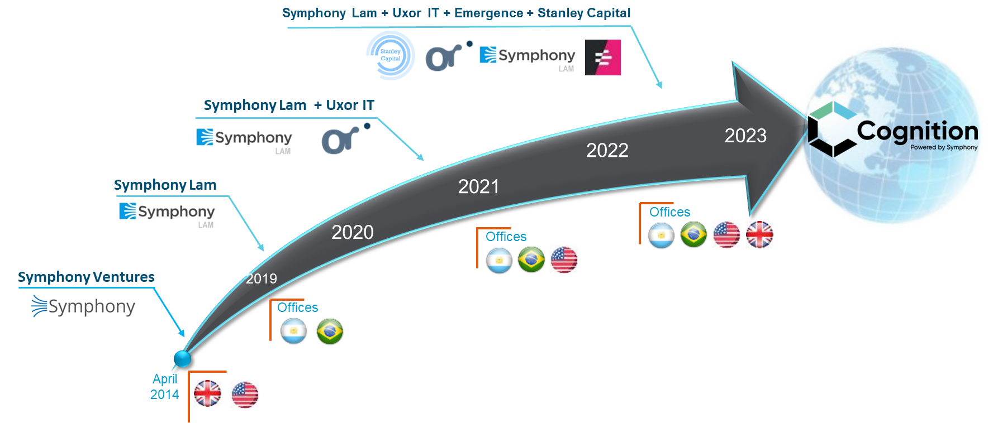
NOSSA HISTÓRIA
Services
DHLs
Partners
News
Careers
A Cognition está enraizada em ser pioneira dentro do espaço de consultoria e implementação de automação.
Reunimos um disruptor composto por consultoria, recursos de entrega e tecnologias de classe mundial, apoiados por um fundo de US$ 5 bilhões para criar:
Nossa equipe é formada pelos fundadores da Symphony Ventures e da Genfour.
Desde 2014, temos liderado o caminho em Automação Inteligente, estabelecendo o padrão de soluções de IA, eficiências e formas de trabalho.

Slide 5



O que fazemos :
A Cognition foi projetada para ser seu parceiro e conselheiro de confiança em sua jornada de transformação digital, com uma oferta de serviços de ponta a ponta construída com esse propósito específico em mente.
Consultoria
A experiência necessária para identificar oportunidades de tecnologia que geram resultados positivos para os negócios.
Soluções
O software certo pelo preço certo e as habilidades necessárias para projetar e implementar soluções robustas e escaláveis.
Suporte e Terceirização
A tranquilidade de saber que sua tecnologia é mantida totalmente funcional e atualizada com suas necessidades em evolução.

Slide 6
Como fazemos isso?
Trabalhamos em estreita colaboração com suas equipes de liderança e gerenciamento para entender a visão e as prioridades de sua organização para o curto, médio e longo prazo, antes de ajudá-lo a identificar oportunidades de tecnologia para melhorar a maneira como suas equipes trabalham.
Consultoria & Transformação Tecnológica
Automação & IA
Serviços Gerenciados & BPO Inteligente / PaaS
Assessoria Tecnológica Consultoria e Gestão de Mudanças Suporte à Solução e Manutenção Migração para a nuvem e armazenamento
RPA (Robotic Process Automation) Tomada de decisão inteligente Extração de dados de documentos IA conversacional & Chatbots Desenvolvimento de aplicativos Low-Code Customizados Desenvolvimento Blockchain
Serviços Gerenciados de Tecnologia Terceirização de Processos de Negócios CoE Híbrido (Centro de Excelência)

Slide 7
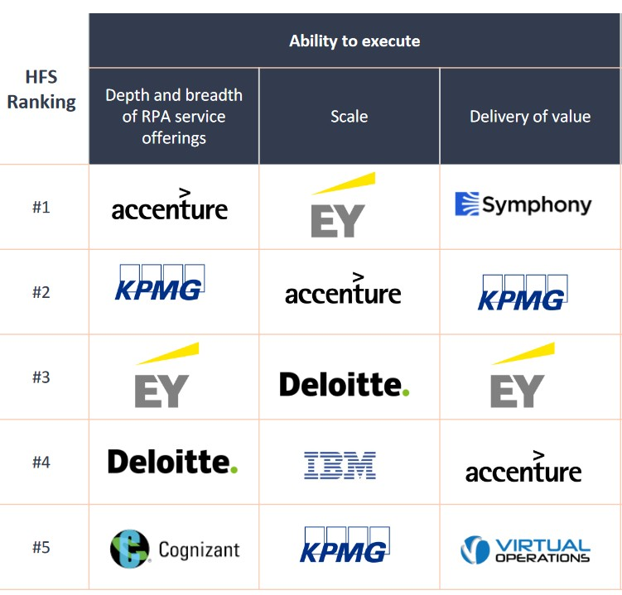
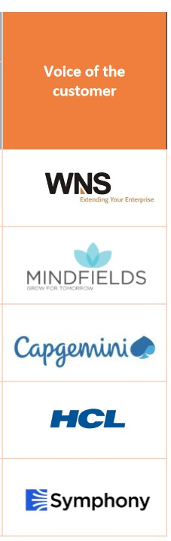










Symphony E AGORA Cognition… Globalmente #1 em entrega de valor
Miami
London
São Paulo
Offices
Projects & Staff
Buenos Aires
Mar del Plata

Slide 8

Nossa Abordagem da Visão à Realidade...
Metodologia SAVOTM
Criamos valor, além de controlar e gerenciar riscos implementando nossa metodologia SAVO™ em todos os projetos. Nossa metodologia se concentra na criação de valor comercial por meio da automação de tarefas.
Simplifique
Automatize
Virtualize
Orquestre
Redesenhar e padronizar processos de ponta a ponta para eliminar perdas, melhorar a experiência de clientes e funcionários e aumentar a criação de valor.
Use as mais avançadas ferramentas de Robotic Process Automation e inteligência artificial para minimizar o trabalho manual.
Otimize tarefas que exigem entrada humana, contando com impacto, grupo, retenção ou talento de BPO, Cloud Migration.
Coordene vários processos com visibilidade de ponta a ponta sob um Centro de Excelência. Refine e promova melhorias com o suporte de análise e gerenciamento de serviços
3 a 5 vezes mais Benefícios
ROI 4 a 10 vezes maior*
* Com base em nossa experiência mais de 400 projetos de RPA

Slide 9






































































Alguns de nossos clientes de automação inteligente (RPA e IA)
Alguns concorrentes também são nossos clientes, pois confiam em nossas habilidades de entrega
*
*
*
*
*
*
*
*
*
*
*
*
*
*
*
*
*
*
*
*
*
*
*
* Projetos de 3+ anos

Slide 10
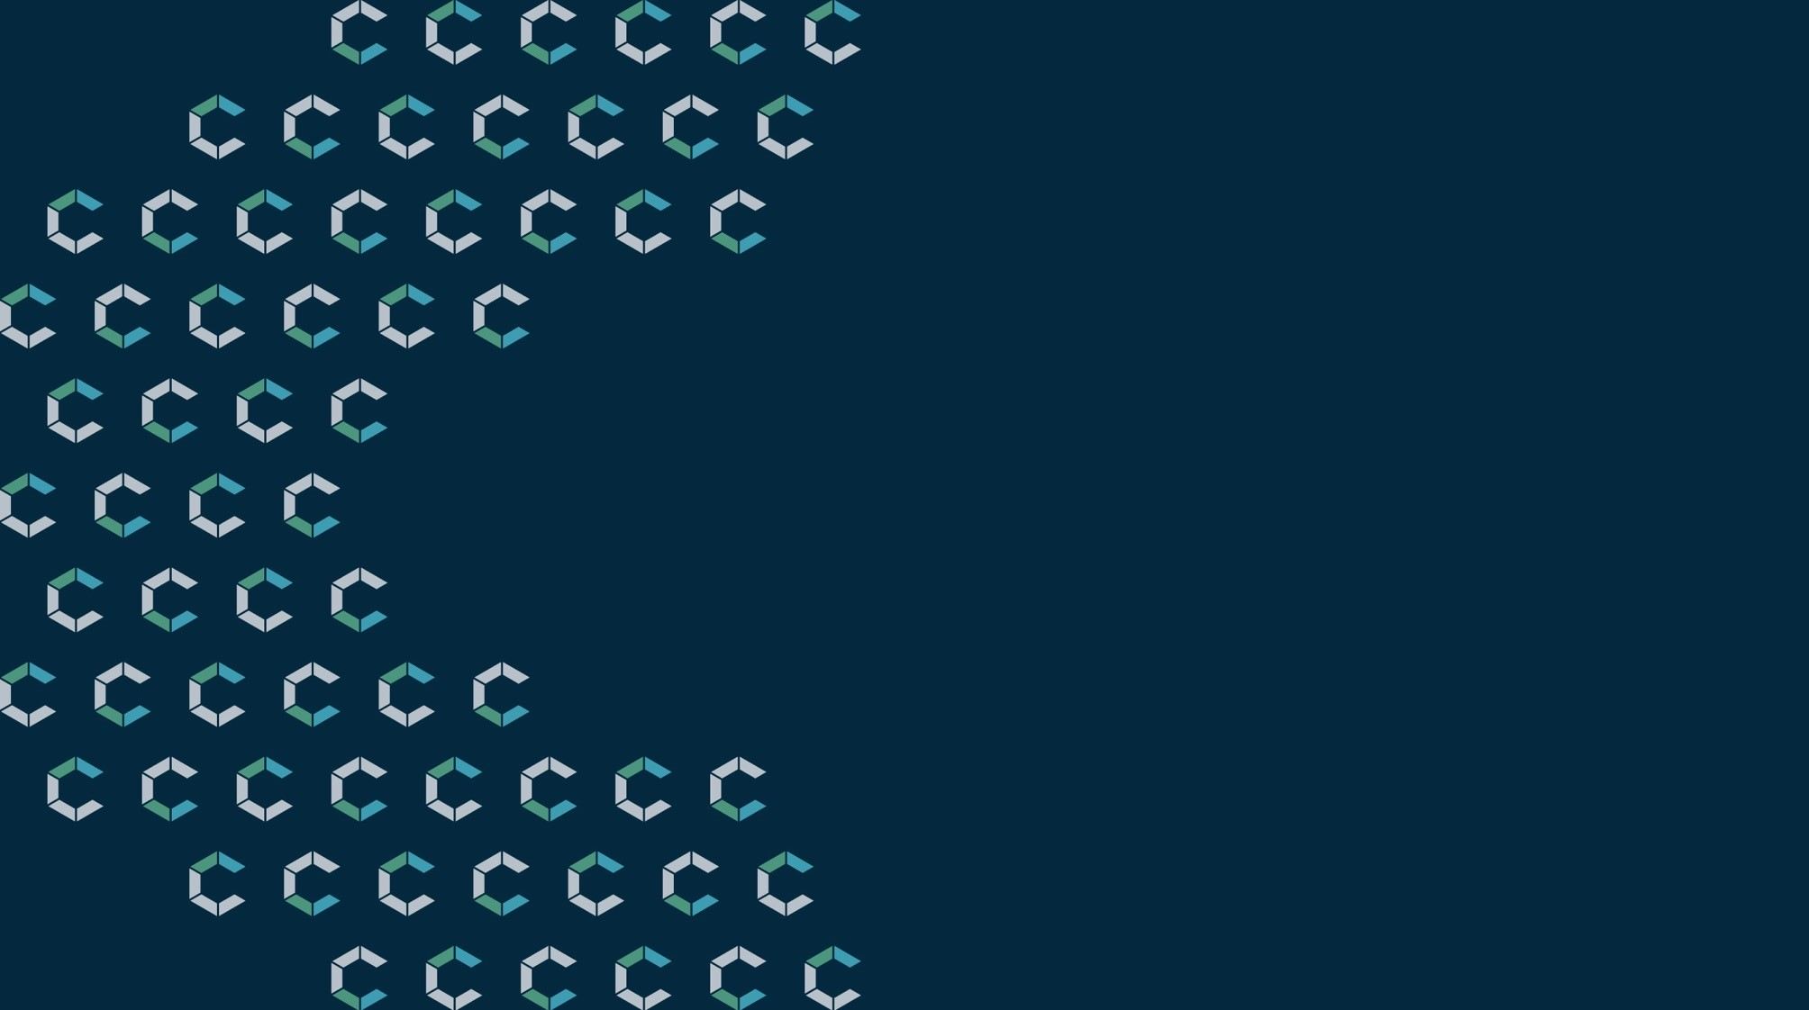
O Trabalhador Digital
Automação Inteligente

Slide 11
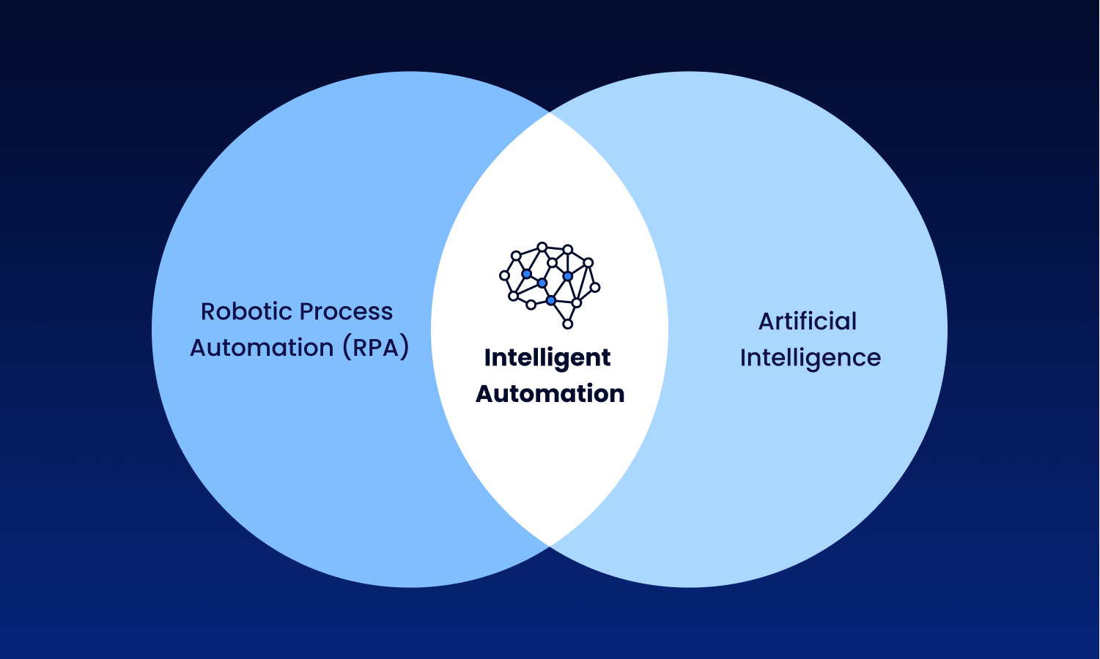


Slide 12
[+] O RPA lida com tarefas estruturadas e baseadas em regras (entrada de dados, automação de processos)
[+] A IA permite capacidades cognitivas (tomada de decisão, compreensão de linguagem natural, processamento de imagens)
[+] Juntos, eles criam a automação inteligente, onde os fluxos de trabalho se tornam autodidatas, adaptáveis e preditivos.
Por
que?

Slide 13
Coleta de dados - > RPA extrai dados estruturados, a IA processa dados não estruturados (e-mails, faturas, imagens).
Processamento de dados - > a RPA transfere informações, a IA aplica raciocínio e análise.
Tomada de decisão - > RPA segue regras, a IA prevê resultados e otimiza fluxos de trabalho.
Engajamento do cliente - > RPA automatiza consultas simples, os chatbots com inteligência artificial fornecem conversas semelhantes às humanas.
Tratamento de exceções -> a RPA sinaliza problemas, a IA sugere ou executa ações corretivas.
Como?

Slide 14
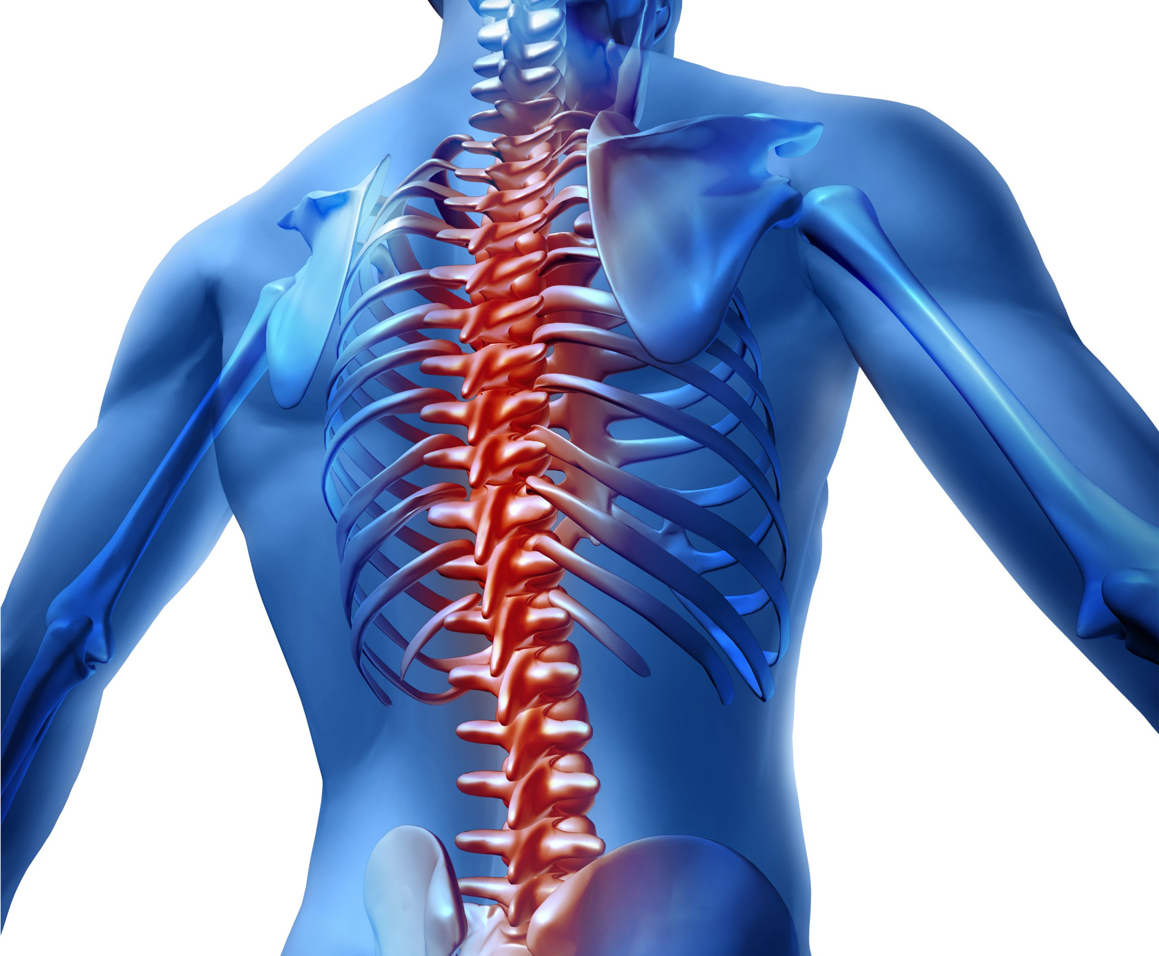

A Coluna
Espinhal do
Trabalhador
Digital, que
Orquestra as
Atividades,

Slide 15

E o cérebro…
RPA + IA = AI

Slide 16


Juntos, dão
vida aos nossos
TRABALHADOR
DIGITAL e
AGENTIC AI

Slide 17
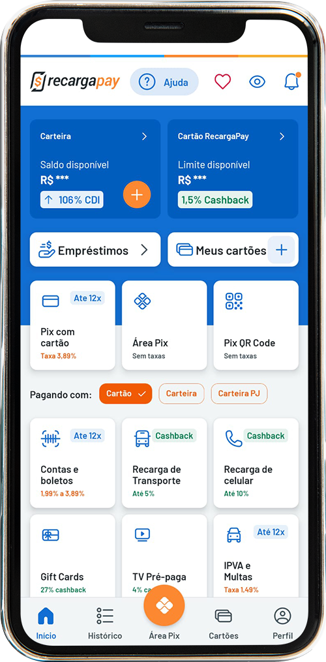
Um super app
de pagamentos
com um ecossistema repleto de serviços financeiros impactantes
A RecargaPay não está apenas simplificando os pagamentos essenciais para milhares de pessoas, mas também as ajuda a alcançar seus objetivos financeiros.
+10 MILHOES DE CLIENTES
NOTA 4.8 no Google Play e iOS Store
MAIOR COBERTURA de recarga de cartão
de transporte do Brasil
Recebeu mais de US$ 120 MILHÕES em investimentos
Operamos com um EBITDA POSITIVO

Slide 18









Crescimento: oferta contínua de produtos
2024-2025
CREDIT CARD
MAQUININHA
Evolução histórica
2023
RENDIMENTO CDI
2021
CONTA PJ
2020
PIX
2018
EMPRÉSTIMO
2017
RECARGA DE TRANSPORTE
2010
RECARGA
DE CELULAR
2015
PAGAMENTO
DE CONTAS

Slide 19
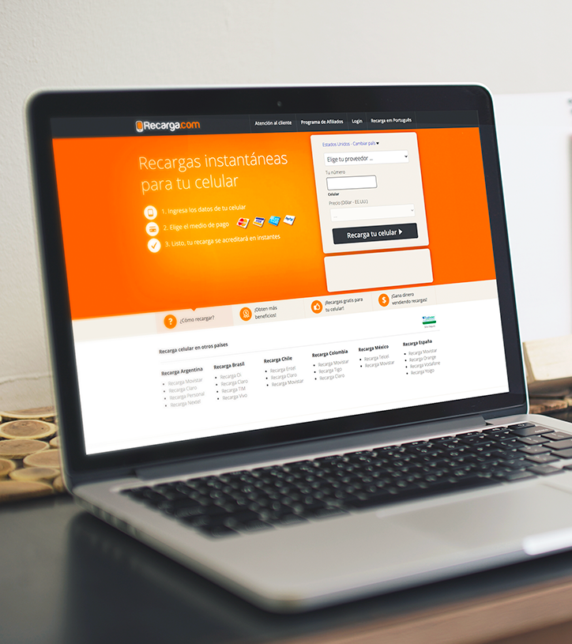



HOW IT STARTED
HOW IT'S GOING
X
TOPUP COM CARTÃO DE CRÉDITO
SERVIÇOS FINANCEIROS

Slide 20
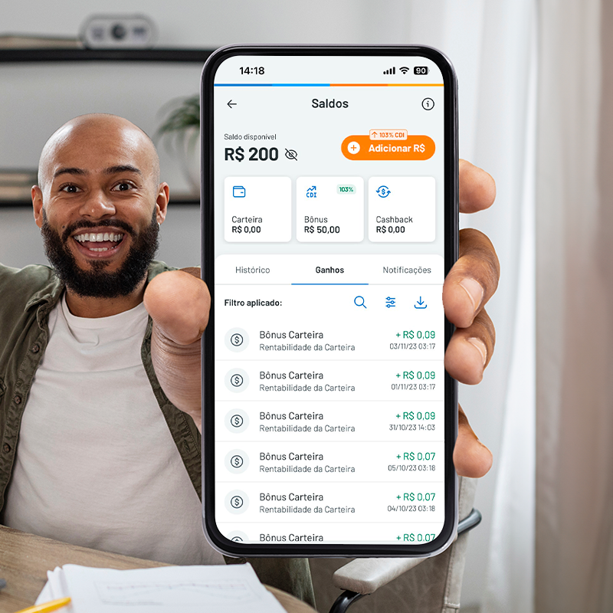
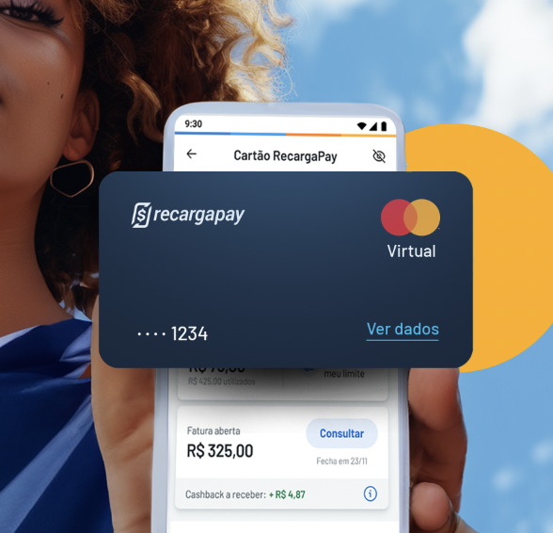
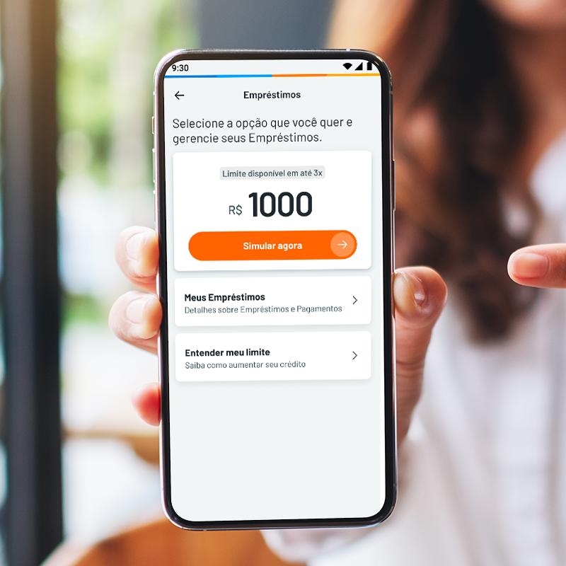
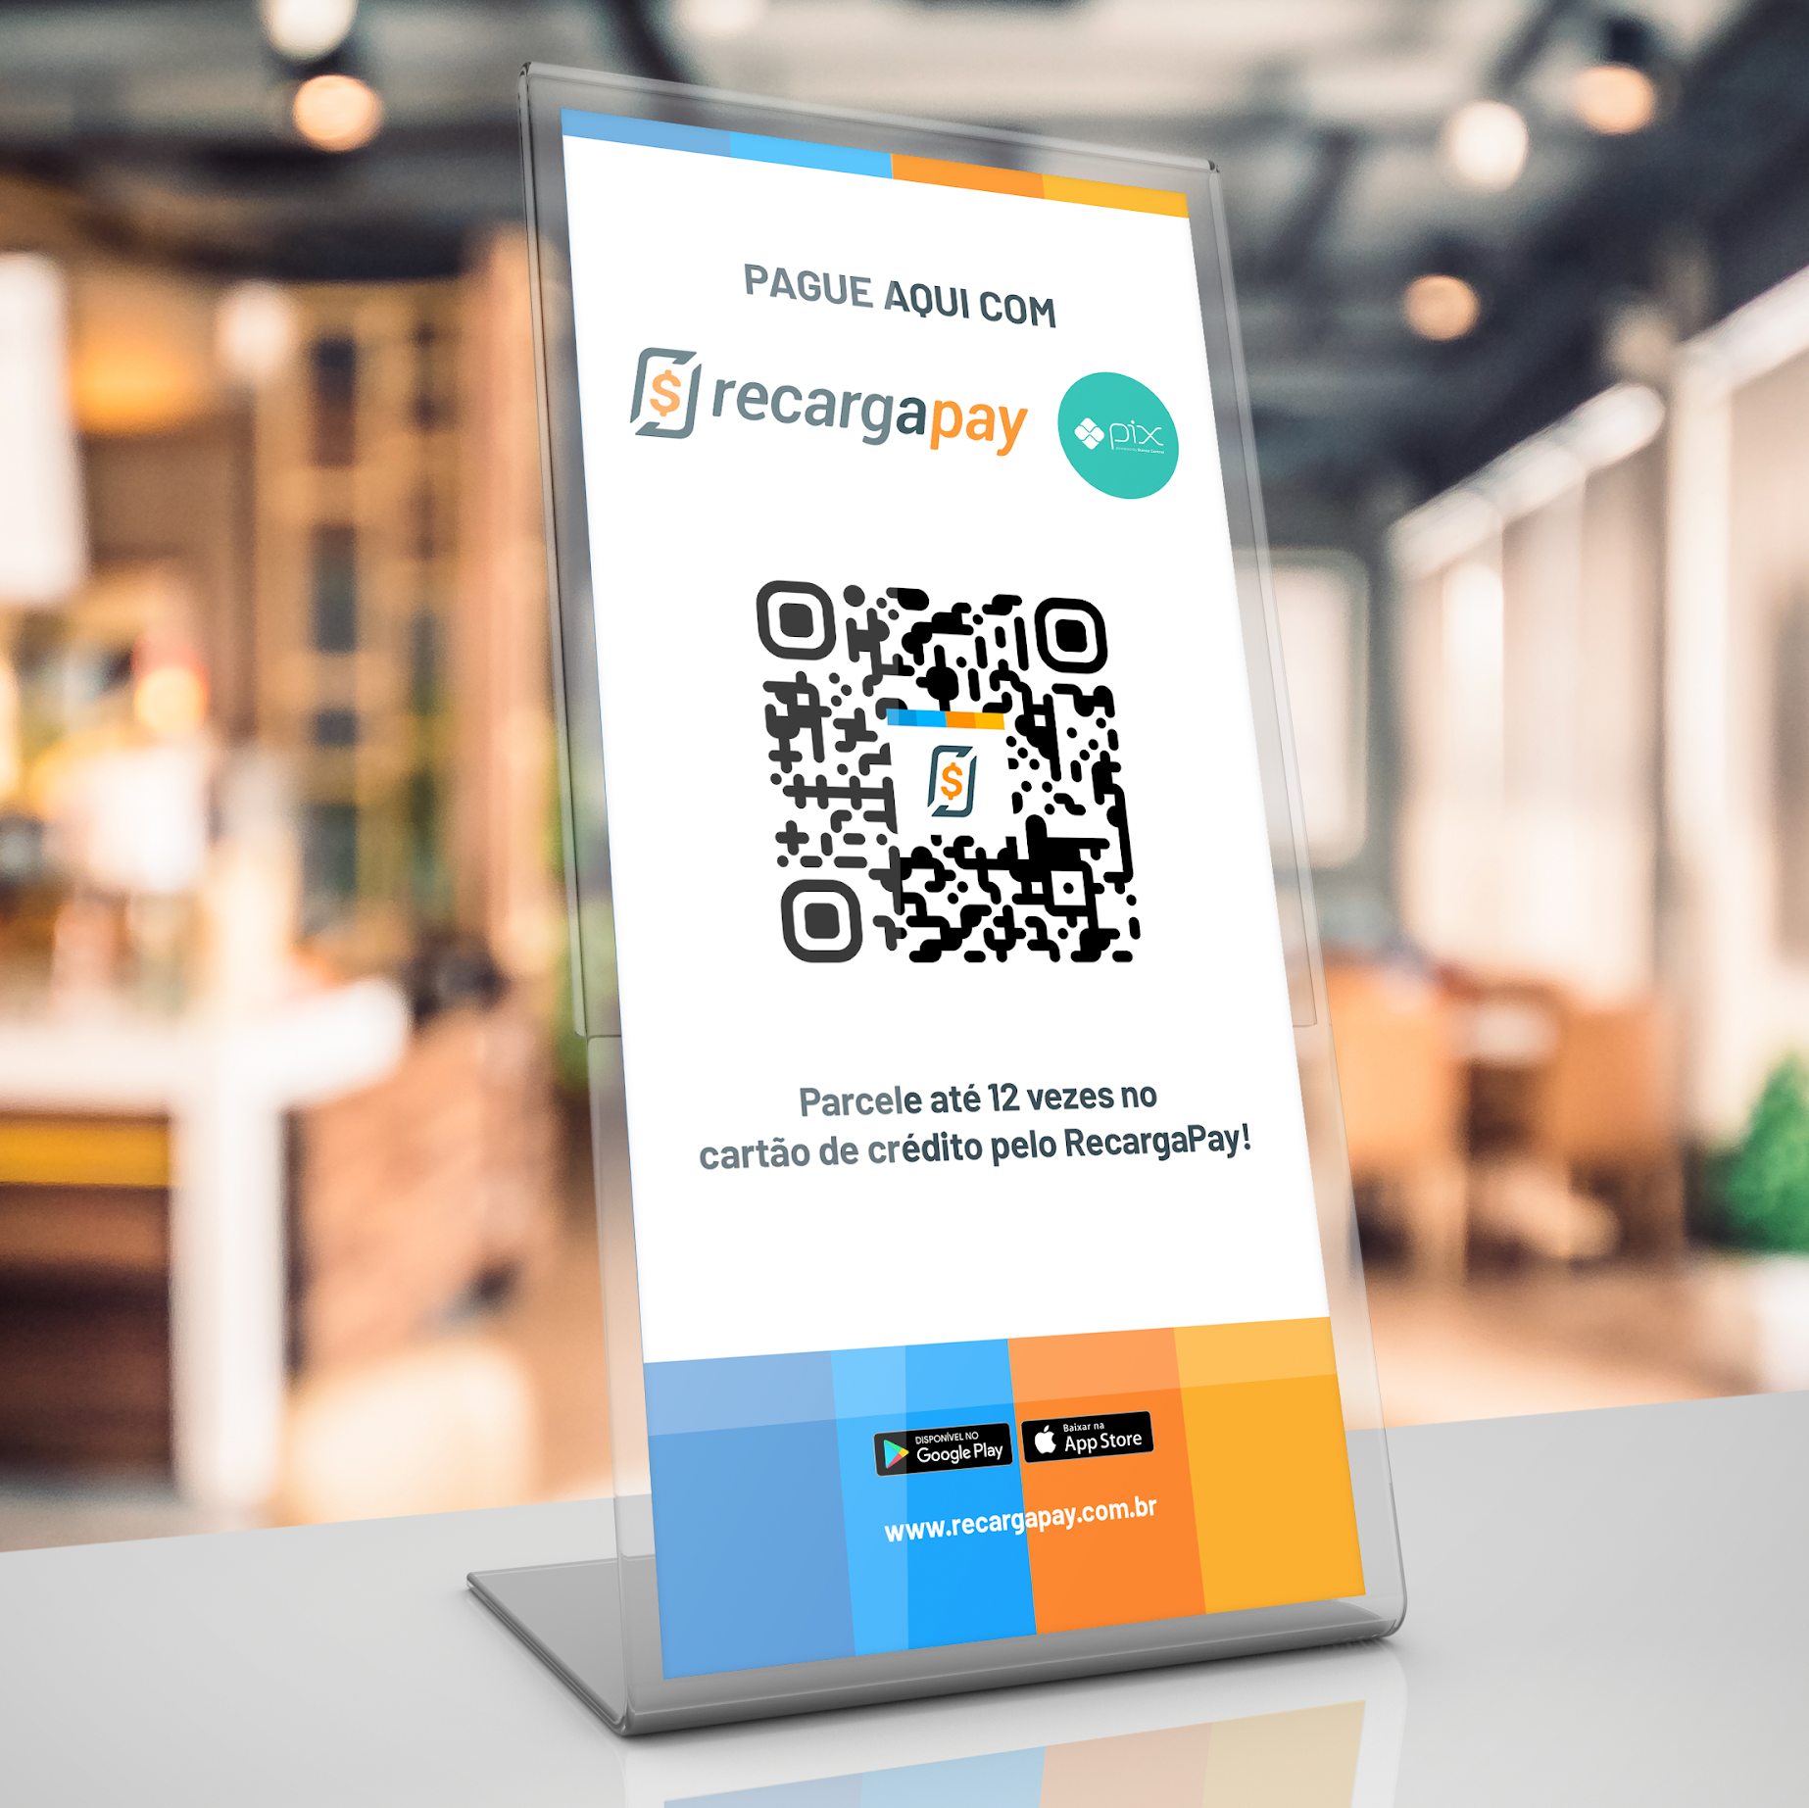
Pagamento digitais
Carteira digital
Serviços financeiros
Ferramentas para PMEs
Juntos, desafiamos o status quo para causar um impacto positivo na experiência de pagamentos dos brasileiros
PIX & 110% do CDI
Cartão de crédito e serviços essenciais usados com frequência
Empréstimo e função “Pagar Depois”
Revenda de produtos digitais no PDV

Slide 21

Recargapay Hub de Automação Financeira
Principais Motivadores
Isso nos impulsionou a pesquisar e escolher:
O projeto foi iniciado por duas pessoas do time com o objetivo de automatizar a experiência do usuário final em Finanças
FECHAMENTO CONTÁBIL COMPLEXO,EXIGENTE E COM CRONOGRAMA AJUSTADO
FINANÇAS
TRABALHO MANUAL E COMPLEXIDADE DOS DADOS
TECNOLOGIA
RPA
NEGÓCIO EM EXPANSÃO E ALTAMENTE DINÂMICO
RECARGAPAY
FERRAMENTA
Blue Prism
FORTE REGULAÇÃO DO BACEN - MUITO COMPLEXA
CONSULTORIA
Cognition
MERCADO MUITO COMPETITIVO- PROCURA POR MAIOR PRODUTIVIDADE
CÉNARIO
DEPENDÊNCIA EM PESSOAS E NÃO EM PROCESSOS

Slide 22

Caminho para a automação inteligente
FEB 2025- TODAY
NOV 2024 - JAN 2025
ABR 2024 - OUT 2024
JAN 2024 - MAR 2024
Adicionamos um DEV RPA para automatizar processos de outras áreas e incorporamos o papel de controller para monitoramento e melhoria contínua
Criação de um modelo de governança de automação para definir prioridades e começamos a usar IA nas automações
OUT 2023 - DEZ 2023
Implementamos soluções in house usando Python e Apps Scripts e capacitamos um desenvolvedor RPA in company
Montamos 2 células de trabalho para dar mais agilidade à transformação da área.
Definimos OKRs e KPIs para acompanhar a eficiência
Implantação da tecnologia RPA com o primeiro processo turnkey: Contabilização de notas fiscais da Prefeitura de SP no SAP

Slide 23

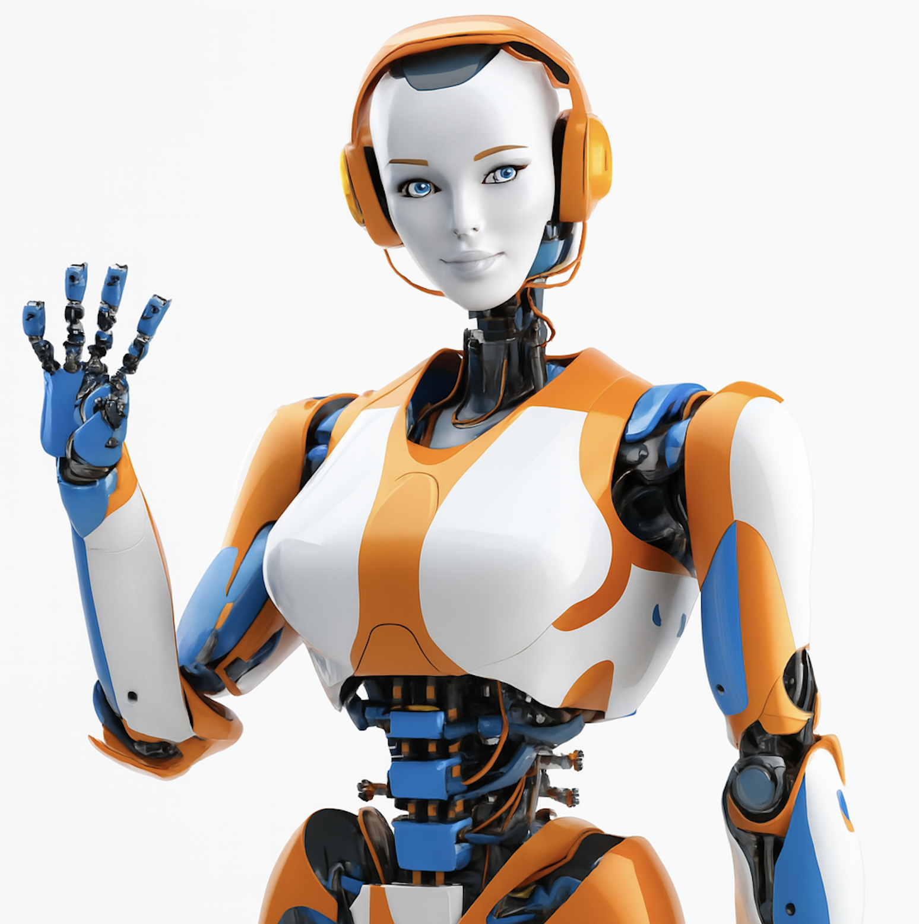






Conquistas em números
94% DE TAXA DE EXECUÇÃO
2
TRABALHADORES VIRTUAIS
7% DE SAVING NO BUDGET DA ÁREA
50
PROCESSOS AUTOMATIZADOS
800
MUITOS RISCOS MITIGADOS
EXECUÇÕES MENSAIS
40
SISTEMAS, FERRAMENTAS E SITES INTEGRADOS
11.700
HORAS ANUAIS AUTOMATIZADAS

Slide 24



Estudo de Caso: Empréstimos
ANTES
PRODUTO
Processo manual executado no final do dia
Processo manual executado em D+1
BI captura as informações em D+2 e as leva para o Datamart
Conciliação manual em D+2
Contabilização de alguns itens de forma manual, semanalmente
Validação dos lançamentos do Datamart no SAP em D+3
GERAÇÃO
CONTÁBIL
INPUT INFO DATAMART
CONTROLE
DATAMART
CONT NO
SAP
CONTROLE
SAP
VIRADA DO DIA
Processo automático
Em caso de erro, é escalado e são tomadas ações
Processo automático executado após a virada do dia
BI captura as informações em D+1 e as leva para o Datamart
Conciliação automática executada após a captura pelo BI
Processo executado automaticamente todos os dias
Processo executado automaticamente em D+2
AGORA

Slide 25




Estudo de Caso: Empréstimos
1850 horas anuais automatizadas + eliminação de horas extras
Redução de um dia no fechamento contábil
Mitigação de erros e tratamento preventivo
Integramos sistemas e automatizamos o processo de ponta a ponta

Slide 26
Fale com a gente
Para saber mais sobre como fazemos o que fazemos, para quem fazemos e o que podemos fazer por você...
murilo.zappellini@cognitionhq.com
+5519992561186
ronilson.carassini@cognitionhq.com
+5511997470515
felix.massun@cognitionhq.com
+5491144222442

